Slide 1
中小学音乐创造教学法
华南师范大学音乐学院：王朝霞

Slide 2
2011年版课标对“创造”领域的界定
创造是发挥学生想象力和思维潜能的音乐学习领域，是学生进行音乐创作实践和发掘创造性思维能力的过程和手段，对于培养创新人才具有十分重要的意义。

Slide 3
音乐创造教学包括两类学习内容
一是以开发学生潜能为目的的即兴音乐编创活动
二是运用音乐材料进行音乐创作尝试与练习

Slide 4
创造领域的具体教学内容
一、探索音响与音乐
二、即兴创造
三、创造实践

Slide 5
“探索音响与音乐”的具体要求
1-2年级
能够运用人声、乐器声模仿自然界或生活中的声音。
能够用打击乐器或自寻音源探索声音的强弱、音色、长短和高低。
3-6年级
能够运用人声、乐器声或其他音源材料表现自然界或生活中的声音。
能够在教师指导下自制简易乐器。
7-9年级
能够运用人声、乐器声或其他音源材料表现一定的情景。
能够对自己或他人的声音探索活动做出评价。

Slide 6
“即兴编创”的具体要求
1-2年级
能够将儿歌、、诗歌短句用不同的节奏、速度、力度等加以表现。
能够在唱歌或聆听音乐时即兴地做动作。
能够用课堂乐器或其他音源即兴配合音乐故事和音乐游戏。
3-6年级
能够即兴创编同歌曲一致的律动或舞蹈，并参与表演。
能够用各种声音材料及不同的音乐表现形式，即兴创编音乐故事、音乐游戏并参与表演。
7-9年级
能够即兴编唱生活短语或诗词短句。
能够依据歌曲、乐曲的内容及情绪，进行即兴编创表演活动。

Slide 7
“创作实践”的具体要求
1-2年级
能够运用线条、色块、图形，记录感受到的音乐。
能够运用人声、乐器或其他声音材料，在教师指导下创编1～2小节的节奏音型。
3-6年级
能够在教师指导下，尝试运用图形或乐谱记录声音和音乐。
能够利用教师或教材提供的材料和方法，独立地或与他人合作创编2-4小节的节奏或旋律。
7-9年级
能够利用教师或教材提供的材料和方法，独立地或与他人合作创编4-8小节的节旋律短曲，并能用乐谱记录下来。

Slide 8
创造教学的误区
目标不明，要求过高
重视个别，忽略个体
缺乏指导，随意创造
注重理性，忽视感性

Slide 9
创造教学的误区
注重结果，忽略过程
设置标准，束缚思维
内容单一，形式单调
注重理性，忽视感性

Slide 10
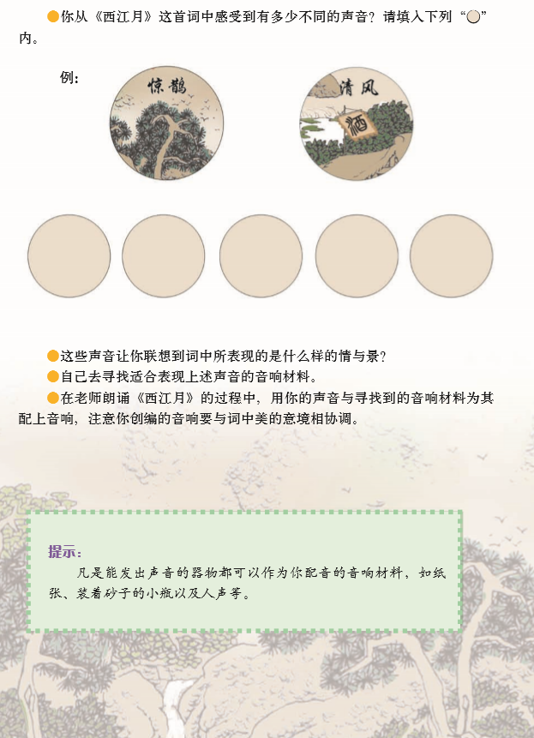
花城版初中七上有关创编的内容

Slide 11
创编课例介绍
“探索音响与音乐” 之——“装修工地”
本科生创编的《春晓》
《天净沙》

Slide 12
小组创编要求
用声音创作：简单的节奏型、模拟生活中的声音等。
乐器创作
用诗歌童谣来创作
用艺术作品来创作
选择创编内容（以日常教学的可操作性为原则。）
创编作品包括以下元素：
视觉：图片、幻灯、视频等。
听觉：视频、音频、教师弹唱等。
律动：走、跑、跳、蹦、拍、扔等。

Slide 13
小组编号——
小组昵称——
小组成员及任务：1. 2. 3. 4. 5.
选择曲目（活动）：
名称：
适合年级：
参考资料/教材
创编设想（成果）简要说明2014级《清明上河图》音乐创编 组长陈思尧。.docx
创编简介 李辉.docx
周曦彤组.docx

